Slide 1
지진 보호 침대

Slide 2
지진 보호 침대
지진 보호 침대는 만약에 지진이 발생했을 때 전동 센서로 진동을 감지하여 침대가 자동으로 변신이 되어 누워있는 사용자를 안전하게 보호하는 침대이다.

Slide 3
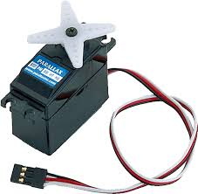
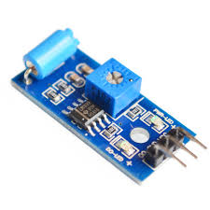
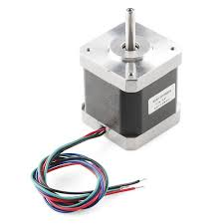


필요한 부품
서브 모터
Step모터
진동 감지 센서
모형들

Slide 4
원리
진동 감시 센서가 진동을 감지하면 서브 모터가 돌아가면서 침대 바닥이 열리며 메트리스가 아래로 들어가고 step모터로 위를 닫는다

